Slide 1
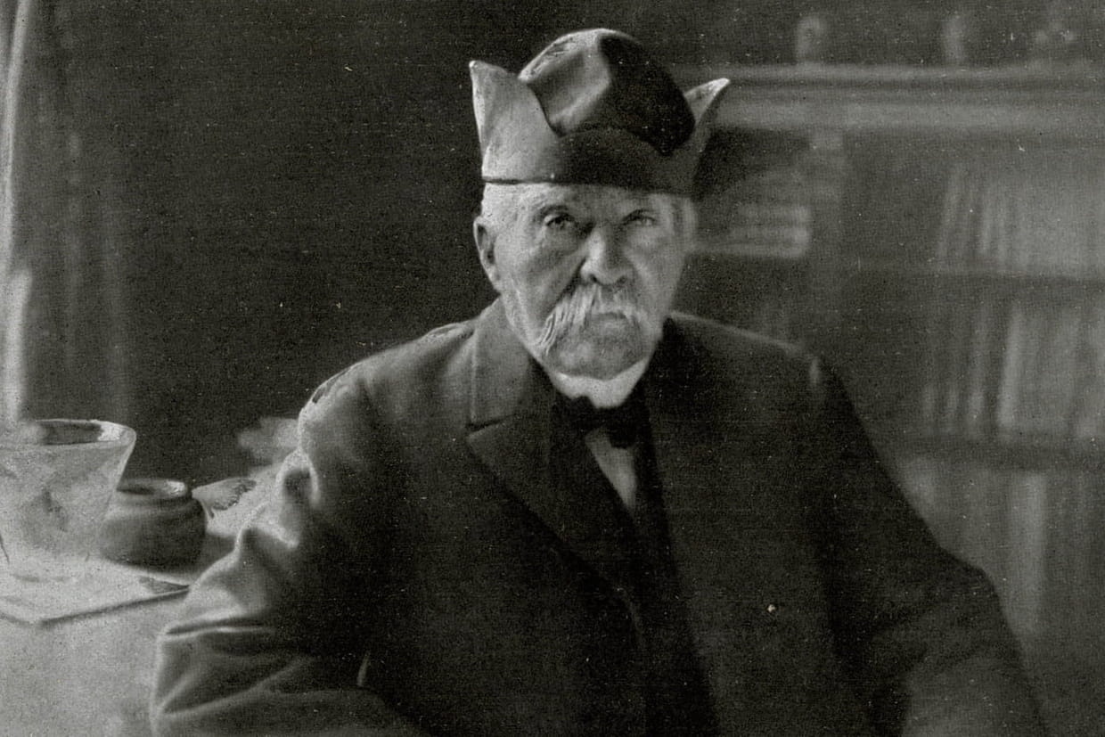
Georges Clemenceau
(1841-1929)

Slide 2
Georges Clemenceau est un médecin, homme politique et journaliste français.
Il est né en 1841 et mort en 1929.

Slide 3
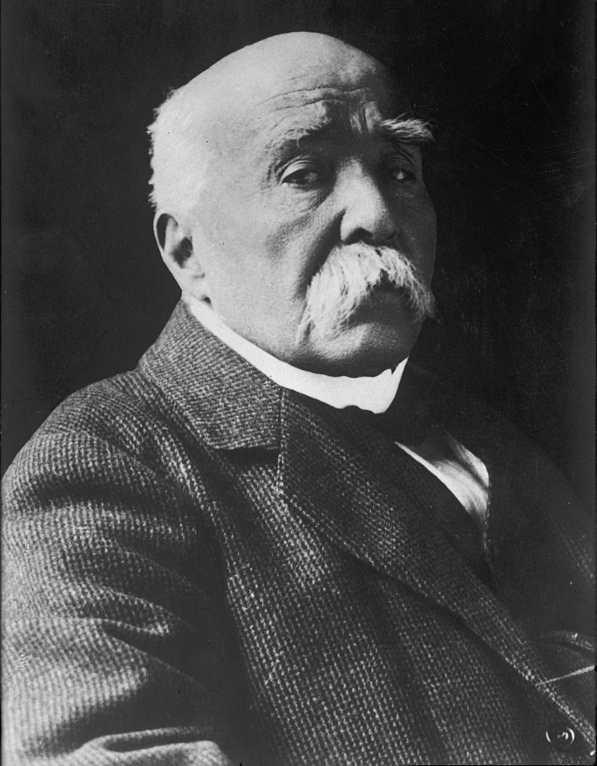
Après des études à Nantes et à Paris, il est médecin pendant près de 20 ans.
Sa carrière politique commence en 1870, après la chute de Napoléon III.
Il est élu député (ça veut dire qu’il est élu à l’Assemblée nationale qui vote la loi).

Slide 5
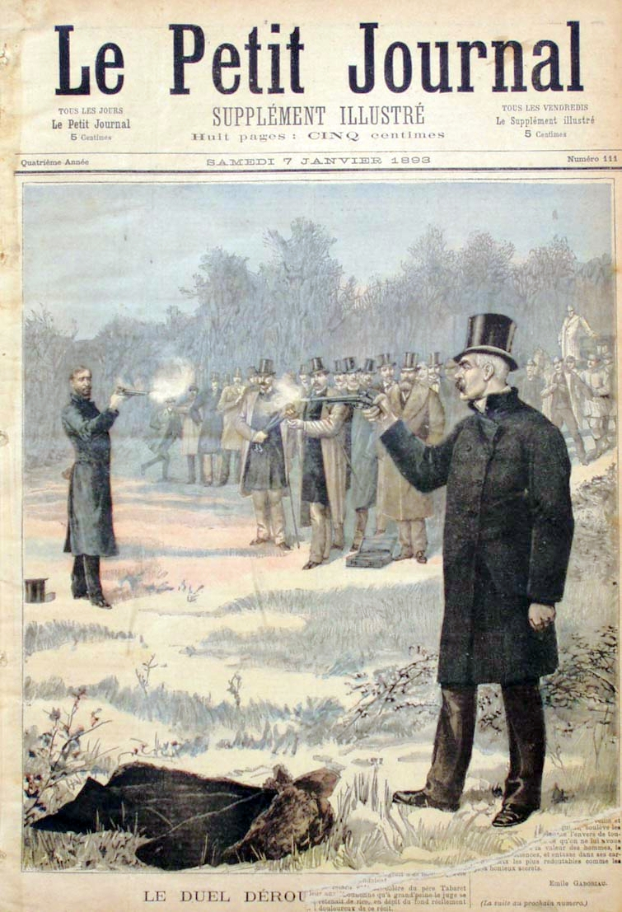
Clemenceau a un fort caractère :
il passe 15 jours en prison en 1872 pour une affaire de duel (un combat entre deux personnes au pistolet !).
Dans sa vie, il a participé à 47 duels (pour régler des conflits).

Slide 7
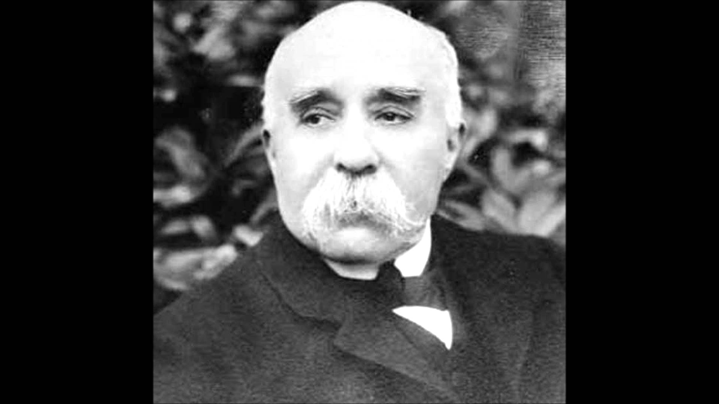
À l’Assemblée, il s’oppose notamment à la colonisation (= les pays d’Europe ont conquis et exploité des pays d’Afrique, d’Asie et d’Amérique).
Une citation de Clemenceau :
« Non, il n'y a pas de droit des nations supérieures contre les nations inférieures. N'essayons pas de revêtir la violence du nom hypocrite de civilisation. La conquête, c'est l'abus pur et simple de la force. »

Slide 9
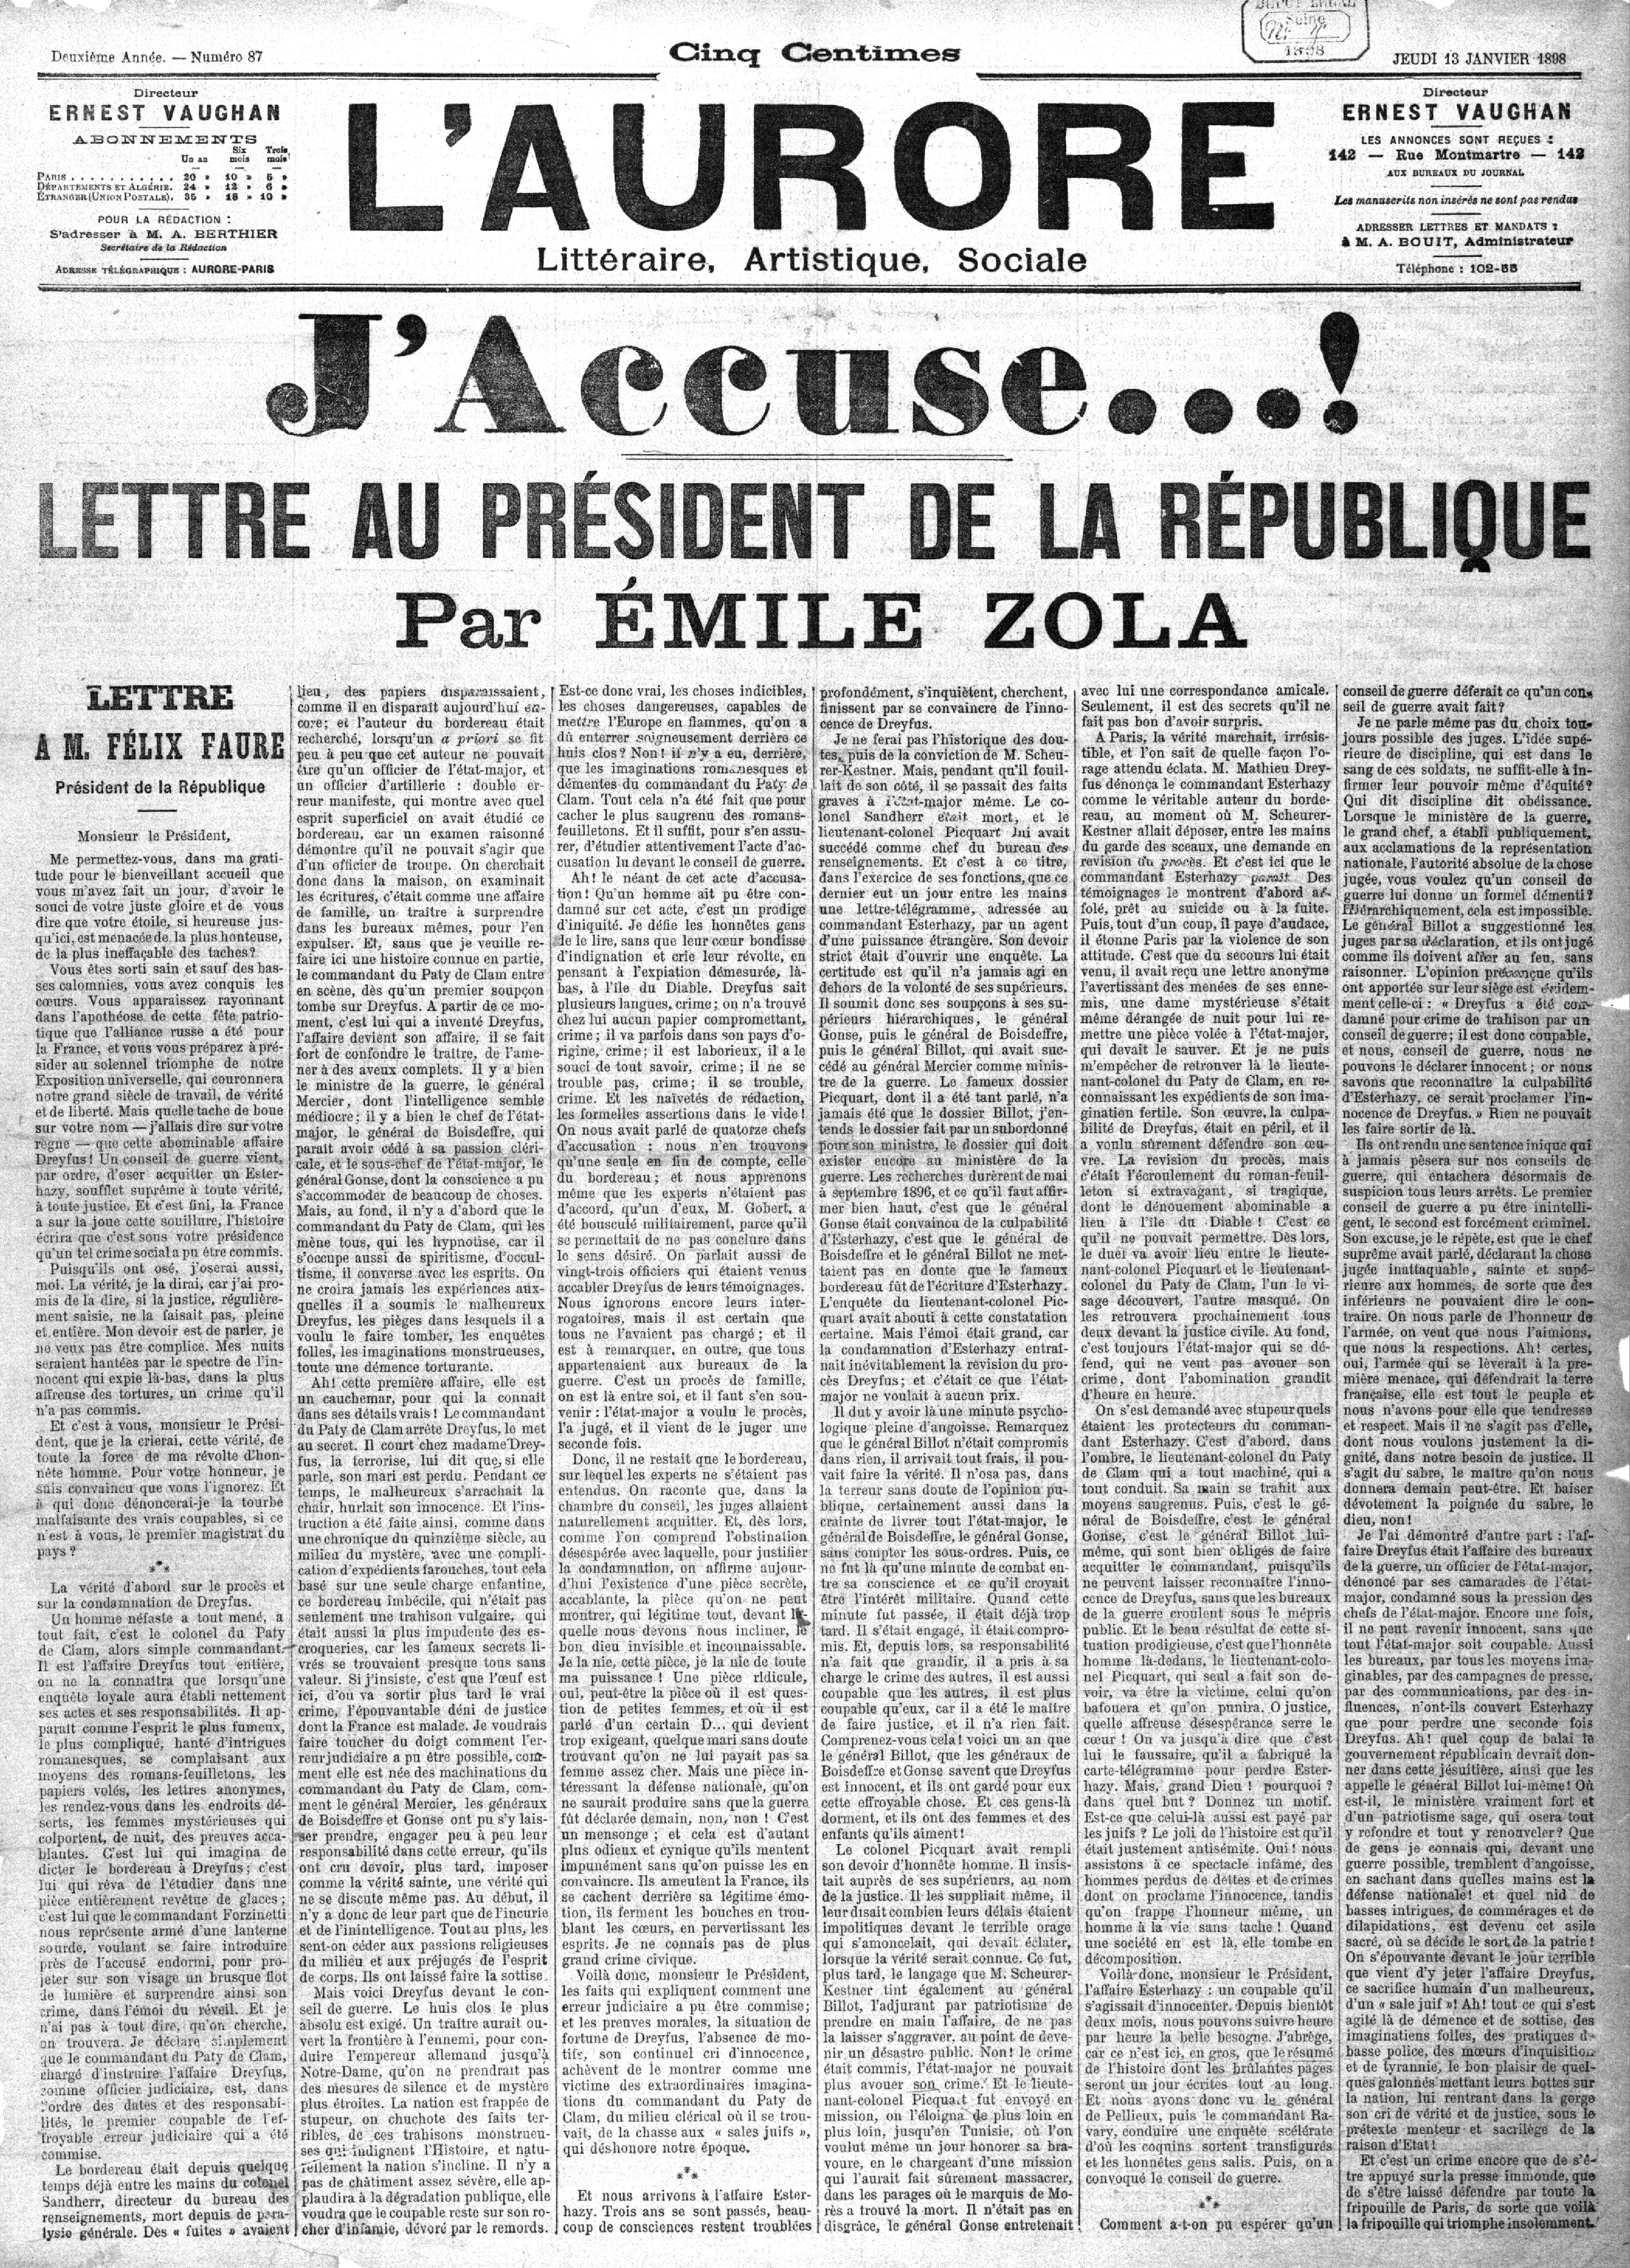
Clemenceau perd les élections en 1893 et devient alors journaliste, au journal L’Aurore.

Slide 10
En 1898, il publie le célèbre article d’Émile Zola, « J’accuse », qui défend le capitaine Dreyfus (un officier français juif condamné à tort en 1894 pour avoir trahi la France, juste parce qu’il était juif).

Slide 12
Puis Clemenceau retourne à la politique.
De 1906 à 1909, il est ministre de l’Intérieur (= ministre de la police et de l’ordre), il se surnommera
le « Premier flic de France ».

Slide 13
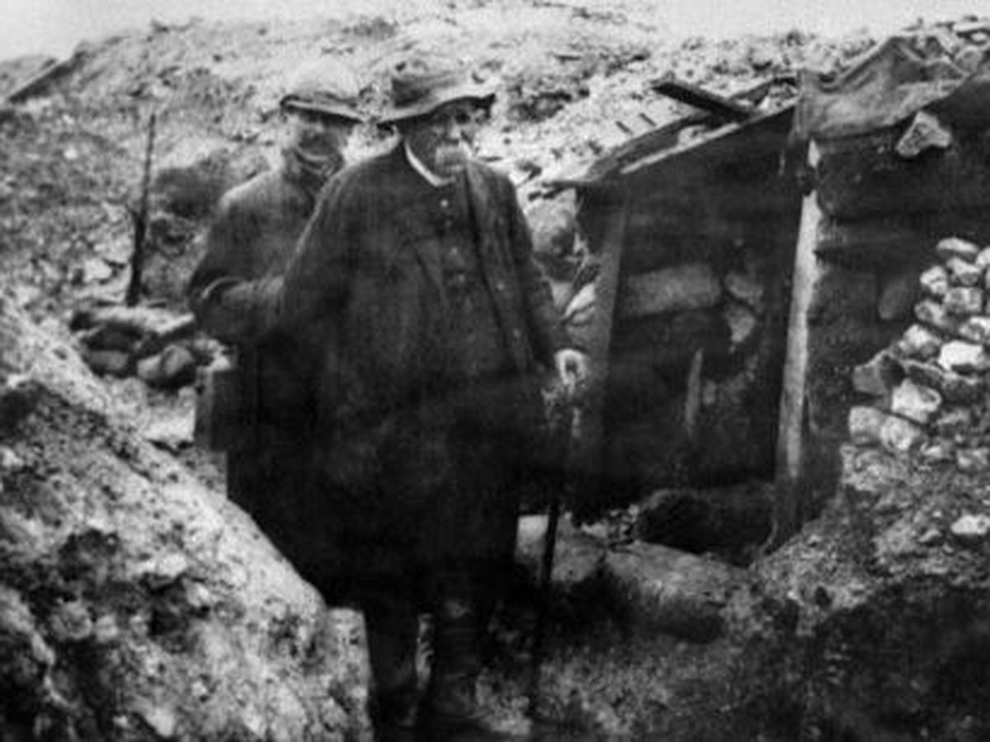
Plus tard, en 1917, à 76 ans, pendant la Première guerre mondiale, il devient chef du gouvernement : il rend beaucoup visite aux soldats et joue un rôle important dans la victoire contre l’Allemagne.
Il est surnommé d’abord « le Tigre », puis « le Père la Victoire ».

Slide 15
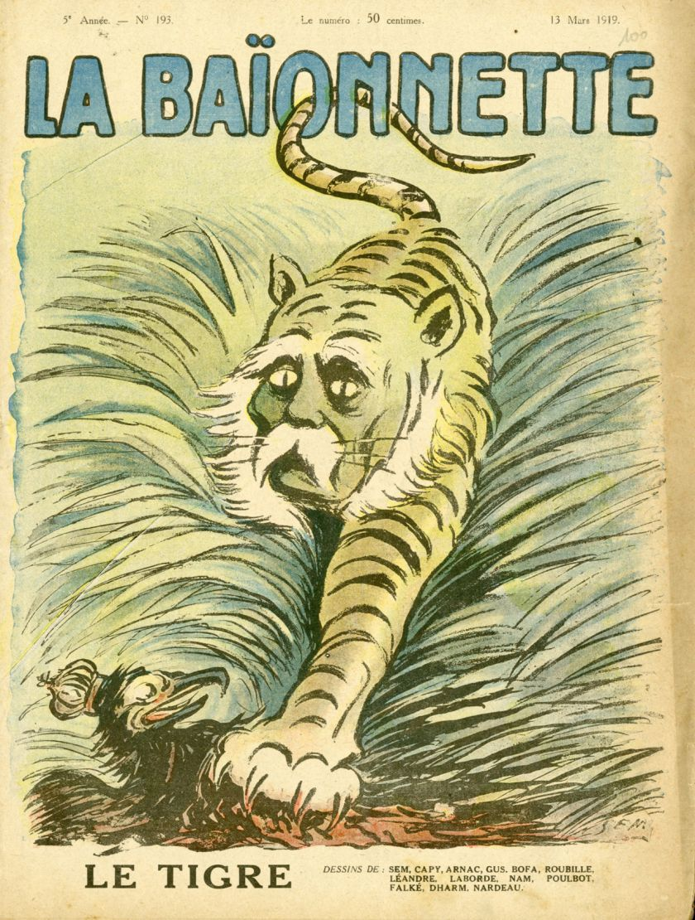

Slide 16
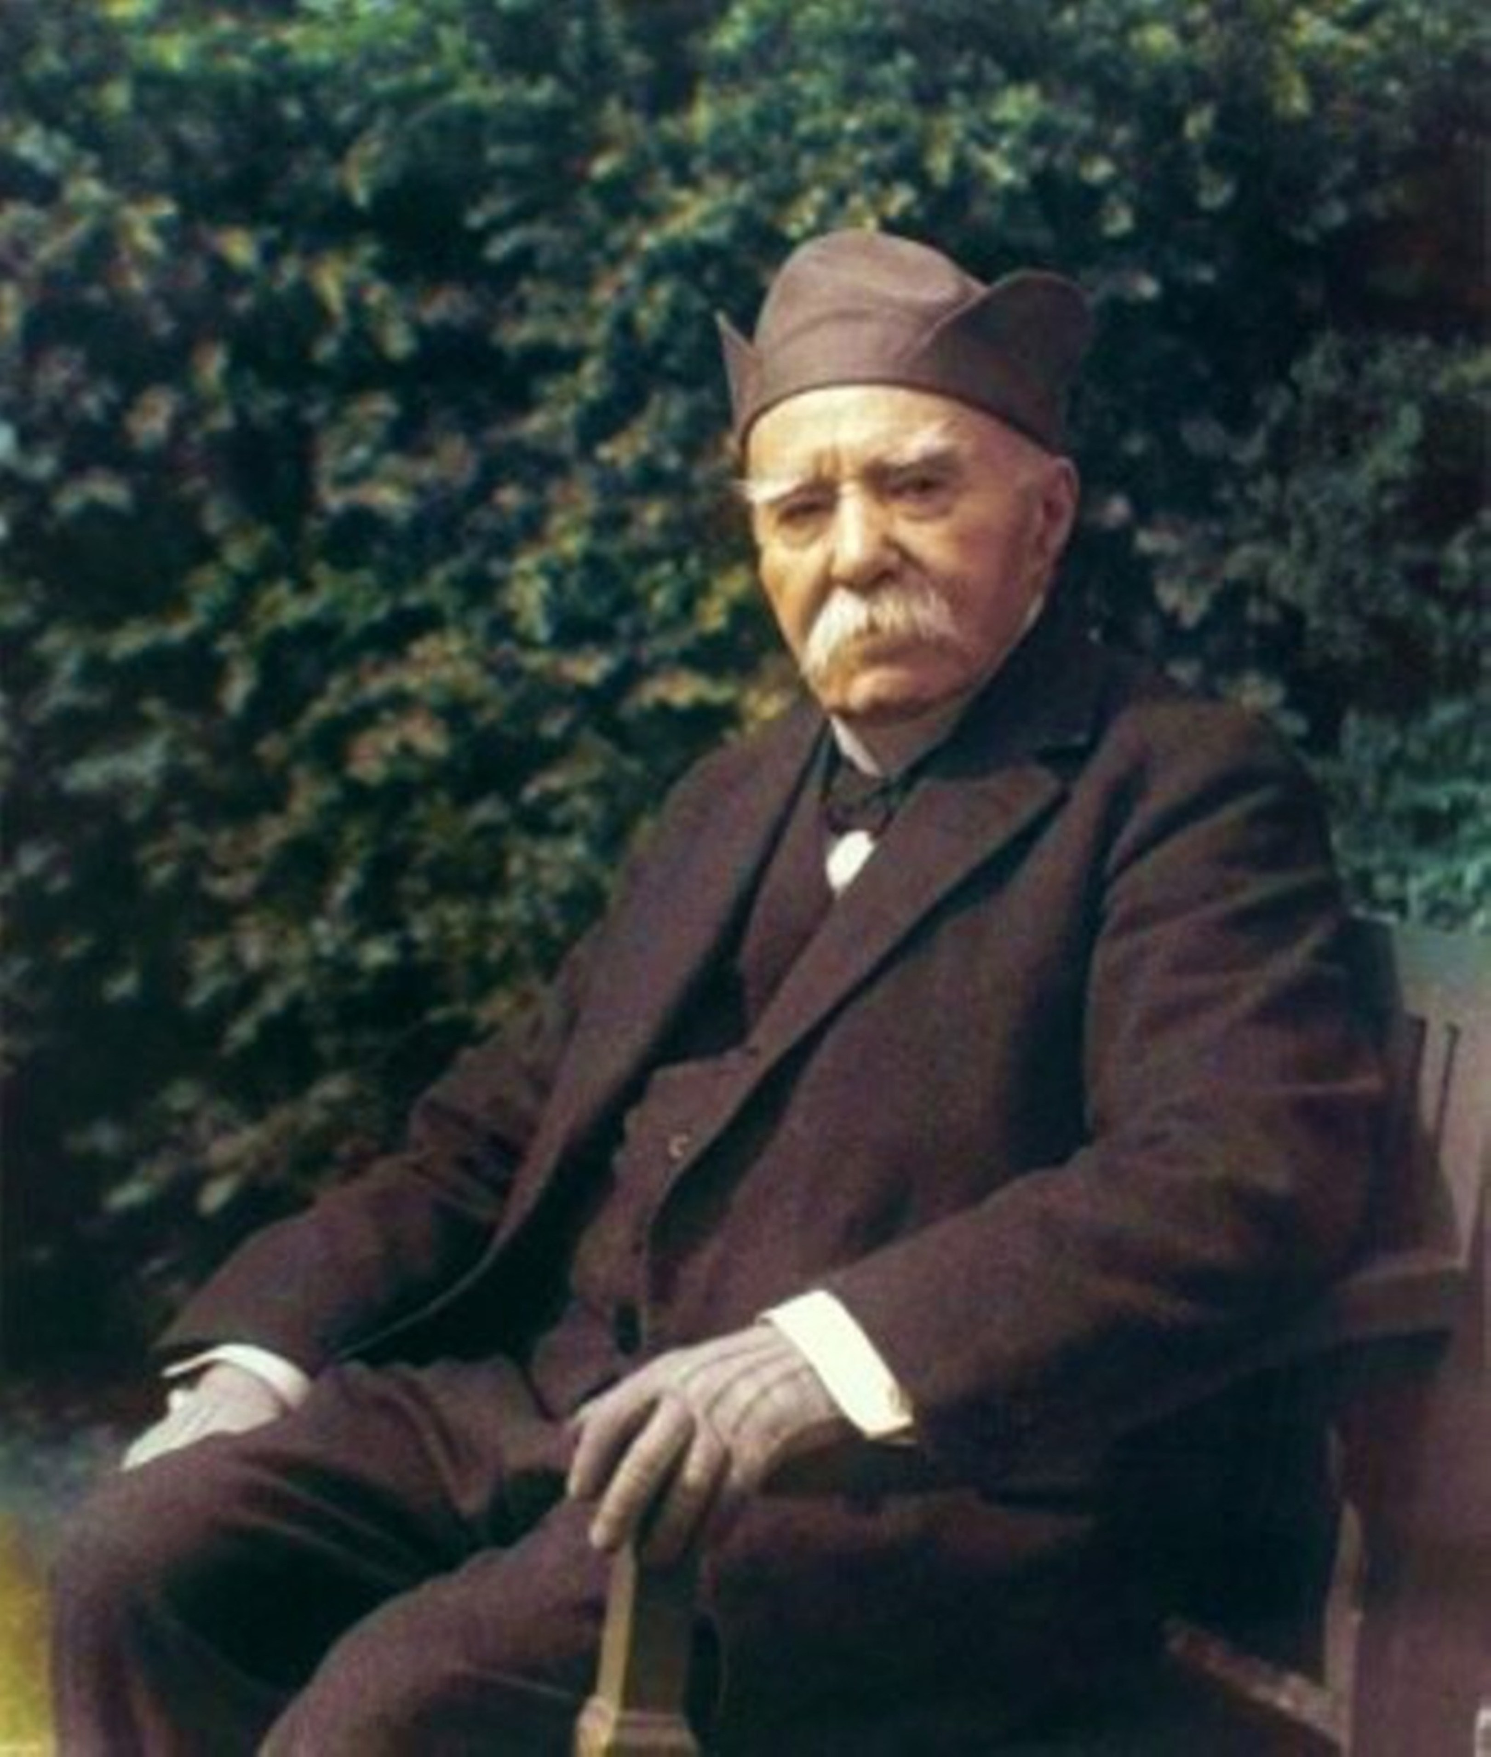
Après 1920, il passe les dernières années de sa vie à écrire des livres et meurt à Paris en 1929.

Slide 17
Merci de votre attention

